Slide 1


Davi Aldela
Mochammad Revian
Ikram Nurhadi
Zaqi Apriansyah
Desain
Sistem
Pemrograman Berorientasi Objek

Slide 2
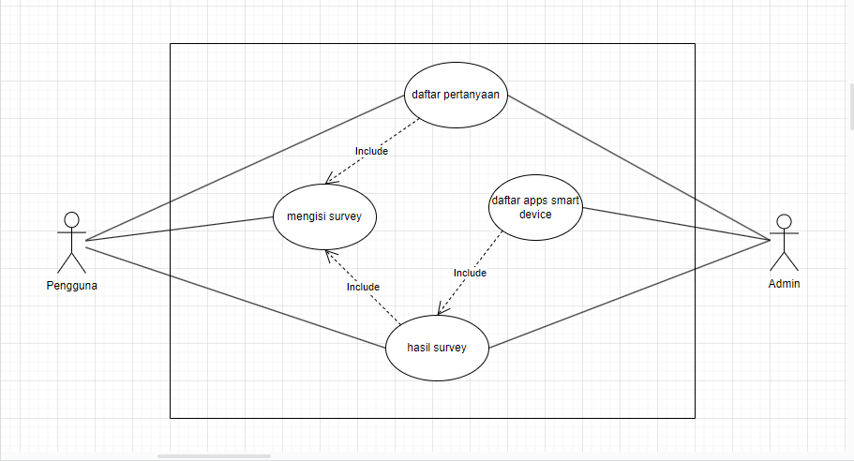
USE CASE
Memiliki 2 aktor yaitu pengguna dan admin
Terdapat 5 proses bisnis yaitu mengisi pertanyaan survei, mensubmit survei, management ke 6 smart devicce, mengelola hasil survei, menampilkan hasil survei

Slide 3
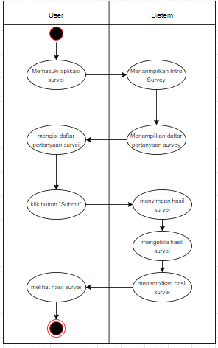
ACTIVITY DIAGRAM
User memasuki aplikasi survei di devicenya
Sistem menampilkan survei yang dapat diisi oleh user berupa kuisioner dan penilaian
User mengisi pertanyaan-pertanyaan dalam survei tersebut
User menilai ke 6 smart device tersebut berdasarkan kebutuhannya di kota serang
User mengklik tombol “Submit” untuk mengirim hasil pengisian survei mereka
Sistem dapat melakukan pengelolaan terhadap hasil survei tersebut, seperti menghitung nilai rata-rata
User dapat melihat hasil survei tersebut

Slide 4
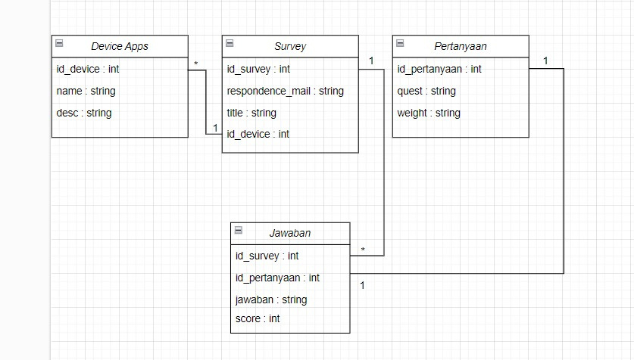
CLASS DIAGRAM
Relasi dari class diagram :
-Device Apps ke Survey , Banyaknya Smart Device hanya ada dalam 1 Survey
-1 Survey memiliki banyak jawaban
-1 Pertanyaan memiliki 1 Jawaban

Slide 5

Terima Kasih

